Slide 1
Инновационные техники по развитию речи дошкольников

Slide 2
Теория решения изобретательских задач
Что такое ТИРЗ? ТРИЗ - это теория решения изобретательских задач. ТРИЗ _ схема системного, талантливого мышления, используя которую, Вы сможете вместе с детьми находить логический выход из любой житейский ситуации, а ребенок грамотно и правильно решать любые свои проблемы. Также ТРИЗ основана на принципах самостоятельного мышления, где необходимо дать возможность ребенку находить ответ самому, а не повторять заученные фразы или предложения.

Slide 3
Занятия в детском саду с применением элементов ТРИЗ являются эффективным средством развития активного творческого мышления у дошкольников, оказывают значимое влияние на развитие других психических процессов и личности в целом.
Занятия с применением методов ТРИЗ проводятся, как поиск истины и сути, подведение ребенка к проблеме и совместного поиска ее разрешения.

Slide 4
Обычно при составлении рассказа по картинке сначала мы спрашиваем у ребенка: “Кто нарисован?” или “Кого вы видите?” У 80% детей возникают трудности при ответах. Они часто теряются. Ведь обычно живых объектов на картинках мало, а предметов много. Объекты и предметы перекрываются, разнообразие форм не дает возможности ребенку сосредоточиться. При этом, как узнать, который из объектов имеет в виду воспитатель? Как выделить что-то одно в этом калейдоскопе? Обычно дети сначала ищут человека как главного, активного персонажа. И тут же дают ответ на вопрос: “Что делает персонаж?” Например, картинка, где девочка кормит уток.

Slide 5
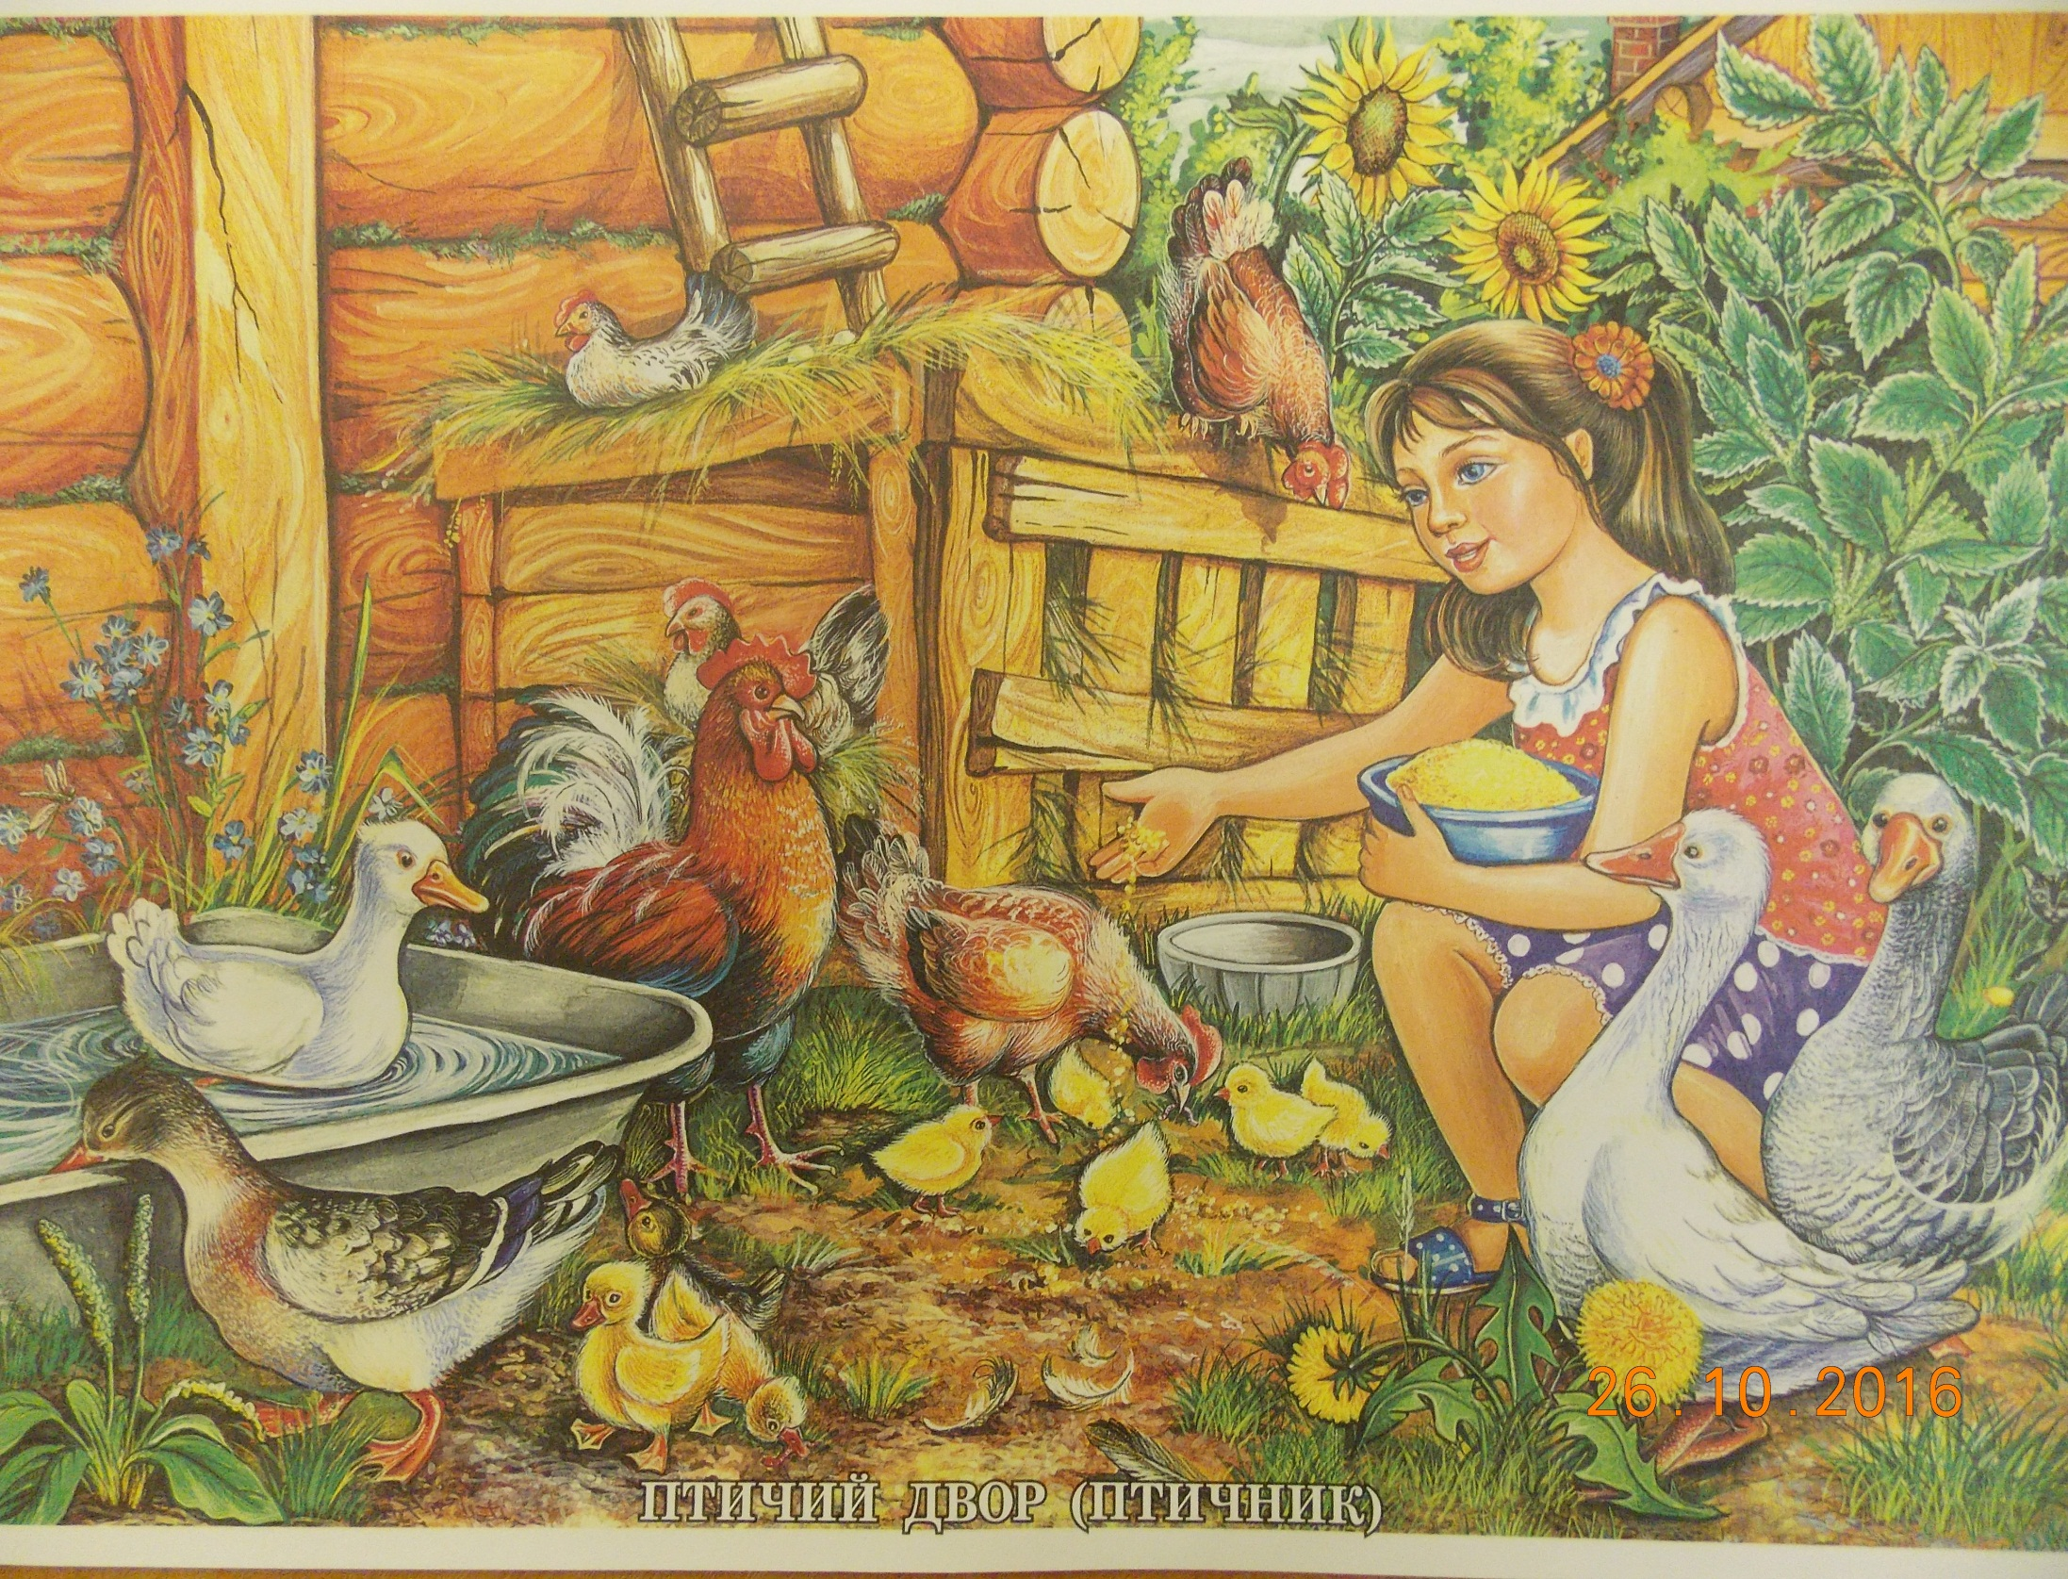

Slide 6
Работа по картинке обычно проводится в такой последовательности:
сначала рассматриваем картинку в целом;
выделяем то, что изображено на первом плане;
потом — на втором;
после анализа дети составляют рассказ.

Slide 7
Итак, берем сюжетную картинку. За два занятия, примерно, до ее полного рассмотрения (в повседневной работе или на занятиях) работаем над словарем, Например, спрашиваем у детей: “Утки какие могут быть?” Красивые, тяжелые, большие, подвижные и т.д. Затем объясняем смысл каждого слова, даем задание определить, какие утки красивые, какие подвижные. Что еще может быть на картинке большое, тяжелое, легкое (предлагаем детям посмотреть эти объекты на предметных картинках).

Slide 8
Детям дается задание — перешагнуть за рамку картинки, т.е. на минутку закрыть глаза и представить, что они попали в картинку. Им предлагается послушать, что происходит рядом с ними, что слышно вокруг. Ответы обычно бывают реальные, живые, непредвиденные, неожиданные.
Можно также дать задание сравнить два или три предмета с целью закрепления значений слов. Например, курицу, утку, гуся. Что у птиц общее, чем они отличаются? Даем задание описать части тела, употребляя новые слова. Затем возвращаемся снова к картинке. Говорим детям: “Наша “камера-глазок” обследовала все уголки в ней.

Slide 9
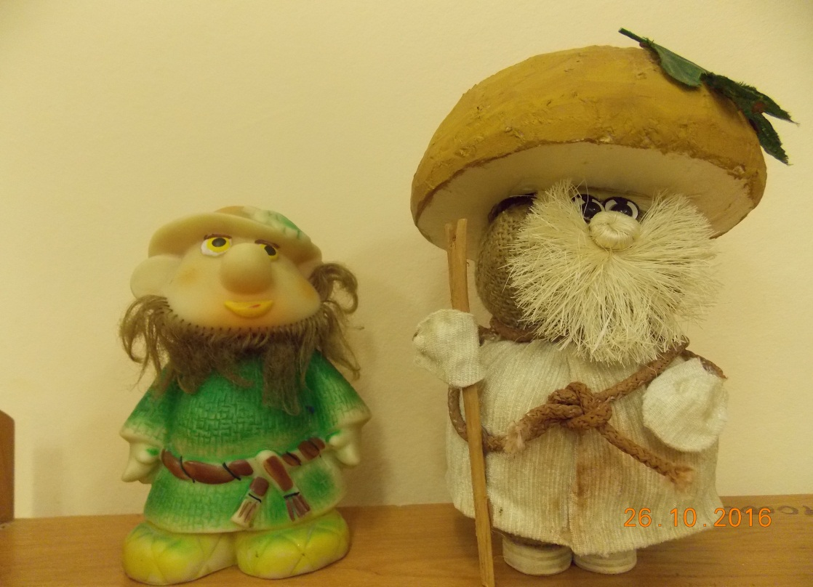
Детям можно дать и другую игру — с волшебниками Отставай-Забегай. Эти волшебники помогают познакомиться с событиями, которые были до этого события и какие будут потом; он поможет найти для картинки начало и конец, а также поможет выстроить события в последовательность.

Slide 10
Воспитатель говорит детям: “Итак, вы видите, что сейчас девочка кормит уток, но вот пришел волшебник Отставай, и он скажет, что было с девочкой раньше. Хотите узнать?”
Теперь важно теперь проследить четкую линию ответов, помочь выстроить предложения о девочке в последовательный ряд.

Slide 11
Дальше следует примерная цепочка ответов детей: “Раньше девочка была дома. Она читала, играла, закончила играть и пошла на хозяйственный двор”. Можно спросить, что пропущено при составлении рассказа, и вспомнить, что птицы голодные: “Она взяла зерно и пошла на хозяйственный двор”, т.е. объяснить детям, что рассказывать надо все по порядку, чтобы одно событие было тесно связано с другим.
Если детям больше нечего будет сказать, им следует предложить позвать волшебника Забегай. Пусть он поможет узнать, что будет с девочкой потом.

Slide 12
Любую картинку можно описывать в разных направлениях — это будет зависеть от выбора главного героя. Детей надо учить входить в состояние героя, а героем может быть не только человек, но и птицы, деревья и т.п. И описывать события и обстановку нужно стараться с точки зрения такого героя.

Slide 13
Игры триз
В эти игры модно поиграть в любое время. Они не требуют ни большого игрового поля, ни значительного количества иллюстративного материала, а польза от этих простых игр будет огромная - дети научатся классифицировать объекты окружающего мира, устанавливать причинно-следственные связи и пр.

Slide 14
Игра «Назови всех животных, которые…»
Цель: Формировать представления о таких понятиях, как «травоядные», «хищные», учить классифицировать животных по этим группам.
Ход: Вначале уточняется в беседе, чем питаются дикие звери, птицы. Ведущий показывает картинку, а игроки предлагают, куда ее надо отнести: к насекомоядным или к хищникам, и объясняют почему.
Усложнение: найти всех животных, которые питаются частями растений, плодами, почками, корнями. Найдите всех животных, которые питаются другими животными.

Slide 15
Игра «Образование аналогий»
Цель: развивать логически – понятийное мышление.
Ход: раскладываются парные карточки, принцип связи которых игроки должны сопоставить с одним из образцов на отдельном столе.
Например: образец, показанный ведущим, «овца – стадо».
Игроки подбирают карточки: малина – ягоды, грядка – огород, капля – дождь и т. д.
В конце игры, когда карточки разложены, подвести итог каждой аналогии, объясняя взаимосвязь предметов.

Slide 16
Игра «Отвечай быстро»
Цель: закреплять умение классифицировать предметы (по цвету, форме, качеству); приучать их быстро думать и отвечать.
Ход: Игра проводится с мячом. Ведущий называет цвет, бросает мяч игроку. Тот, кто поймает мяч, должен назвать предмет этого цвета, относящийся к живой или неживой природе, потом он сам называет любой цвет и перебрасывает мяч следующему. Тот тоже ловит мяч, называет предмет, свой цвет и т. д.
«Зеленый»,- говорит ведущий (делает паузу, давая возможность детям вспомнить предметы зеленого цвета) и бросает мяч ребенку. «Лист»,- отвечает ребенок и, сказав «голубой», бросает мяч другому игроку. «Небо»,- отвечает другой ребенок и говорит « желтый», бросая мяч следующему.
Один и тот же цвет можно повторять несколько раз, так как предметов, относящихся к живой природе, одинакового цвета много.

Slide 17
Игра «Рыбы – птицы- звери»
Цель: Учить называть видовые группы по предложенному примеру
Ход: Ведущий бросает мяч ребенку и произносит слово, обозначающее класс из области живой природы.
Ребенок, поймав мяч, должен подобрать видовое понятие и бросить мяч обратно.
Пример: Птица – «Воробей», рыба – «Карасик» и т.д.
Аналогично можно играть с классификационными группами рукотворного мира.

Slide 18
Игра «Вершки и корешки»
Цель: упражнять в классификации овощей (по принципу: что у них съедобно - корень или плоды на стебле)
Материал: мяч.
Ход: Уточнить с играющими, что они будут называть вершками, а что – корешками: «Съедобный корень овоща будем называть корешком, а съедобный плод на стебле – вершком». Ведущий называет овощ, бросает мяч ребенку. Ребенок должен ответить, что в нем съедобно: вершок или корешок.
Усложнение: Ведущий говорит: «Вершки», а дети называют овощи, у которых съедобны вершки.

Slide 19
Игра «Кто знает, пусть продолжает»
Цель: упражнять в классификации живой природы.
Ход: Ведущий называет обобщающее слово, а игроки- слова, относящиеся к данному значению.
Ведущий: Насекомые – это…
Игроки: …муха, комар…

Slide 20
Игра «Подскажи словечко»
Цель: развивать быстроту реакции.
Ход: Ведущий начинает фразу, а ребенок ее заканчивает.
- У стрекозы прозрачные крылышки, а у бабочки?
- Цветные, не прозрачные.
- Ворона каркает, а сорока?
- Сорока стрекочет.
-Петух кукарекает, а курица?
-Курица кудахчет.
-У коровы теленок , а у овцы?
- У овцы ягненок
-У медвежонка мама медведица, а у бельчонка?
-У бельчонка мама белка.

Slide 21
Игра «Букет»
Цель: закрепить место произрастания растений.
Ход: На столе наборы изображений лесных, полевых, садовых и комнатных растений. Участники игры получают задание собрать букет, но каждый собирает цветы строго определенного места обитания. Например: только лесные.
Эту игру можно проводить без картинок - в словесном виде, просто называя - одуванчик-поле; подснежник - лес, роза - сад и т.п.

Slide 22
Игра «Бывает - не бывает»
Цель: закрепить знание сезонных явлений природы.
Ход: Ведущий называет время года, например, осень, затем называет явление природы, например, иней, и бросает мяч. Ребенок должен сказать, бывает или не бывает.

Slide 23
Игра «Кто кем (чем) будет?»
Цель: закреплять знания о предмете в разные временные отрезки (в настоящем будущем, бывшем).
Ход: Ребенок отвечает на вопросы взрослого: «Кем будет (или чем будет) яйцо, цыпленок, мальчик, желудь, семечко, икринка, гусеница, мука, железо, кирпич, ткань, ученик, больной, слабый и т.д.?). При обсуждении, подчеркивается возможность нескольких вариантов.
Например, из яйца может быть птенец, крокодил, черепаха, змея и даже яичница. За одну игру можно разобрать 6-7 слов.
Вариант этой игры – игра «Кем был?». Смысл этой игры заключается в том, чтобы ответить на вопрос, кем (чем) был раньше: цыпленок (яйцом), лошадь (жеребенком), корова (теленком), дуб (желудем), рыба (икринкой), яблоня (семечком), лягушка (головастиком), бабочка (гусеницей), хлеб (мукой), шкаф (доской), велосипед (железом), рубашка (тканью), ботинки (кожей), дом (кирпичом), сильный (слабым), и т. д.
Можно давать другие слова, требующие от ребенка понимания перехода одного качества в другое. Каждому слову подбирается варианты ответов.

Slide 24
Игра "Теремок"
Цель: тренировать аналитическое мышление, умение выделять общие признаки путем сравнения.
Реквизит: рисунки разных объектов, например: гитара, чайник, дом, сумка, дерево, яблоко, карандаш и т.д. На каждого ребенка - один рисунок.
Ввод в игру: напоминание сказки "Теремок" и предложение сыграть сказку в измененном виде.
Ход игры: 1-й вариант: каждый ребенок получает свой рисунок и играет за нарисованный объект. Ведущий выбирает одного из детей хозяином теремка, а остальные по очереди подходят к теремку (теремок чисто условный - шкафчик, коврик или просто часть комнаты) и проводят с хозяином следующий диалог:
- Тук, тук, кто в теремочке живет?
- Я, (называет себя, например, гитара). А ты кто?
- А я - (называет себя, например, - яблоко). Пустишь меня в теремок?
- Если скажешь, чем ты на меня похож, то пущу.
Гость должен сравнить оба рисунка, выявить общие признаки и назвать их. Например, и у гитары и у яблока есть палочка. После этого гость заходит в теремок, а к хозяину обращается следующий участник игры. И так, пока все не зайдут в теремок. Если кто-то не сможет ответить хозяину, остальные дети могут помочь.
2-й вариант: то же, что и в первом варианте, но хозяин постоянно меняется - вошедший гость становится хозяином, а бывший хозяин уходит в "почетные". И так, пока все играющие примут участие в "ротации".

Slide 25
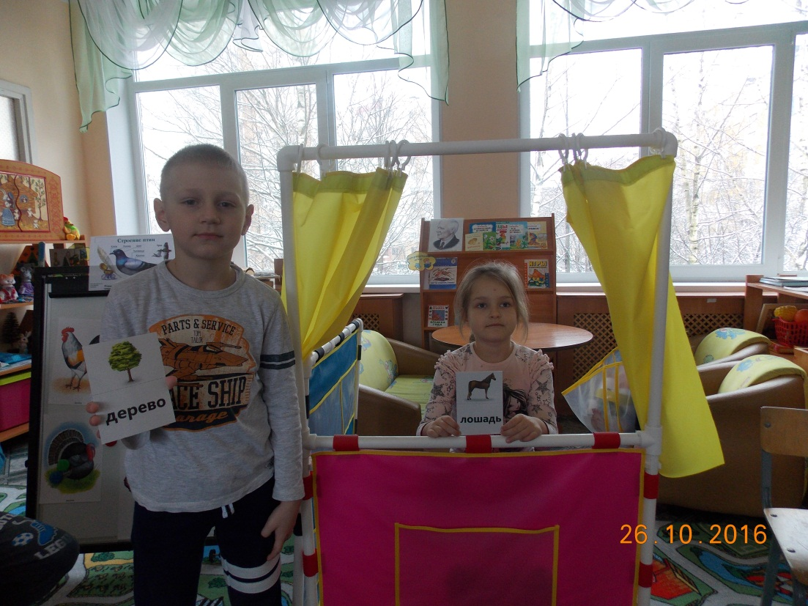
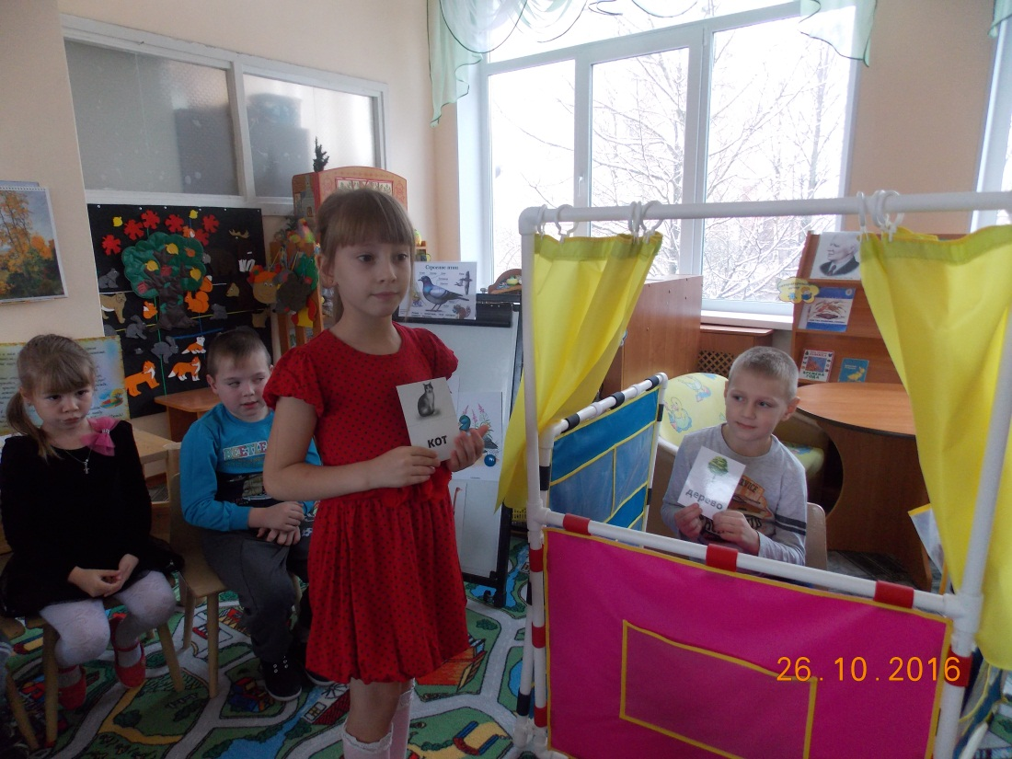
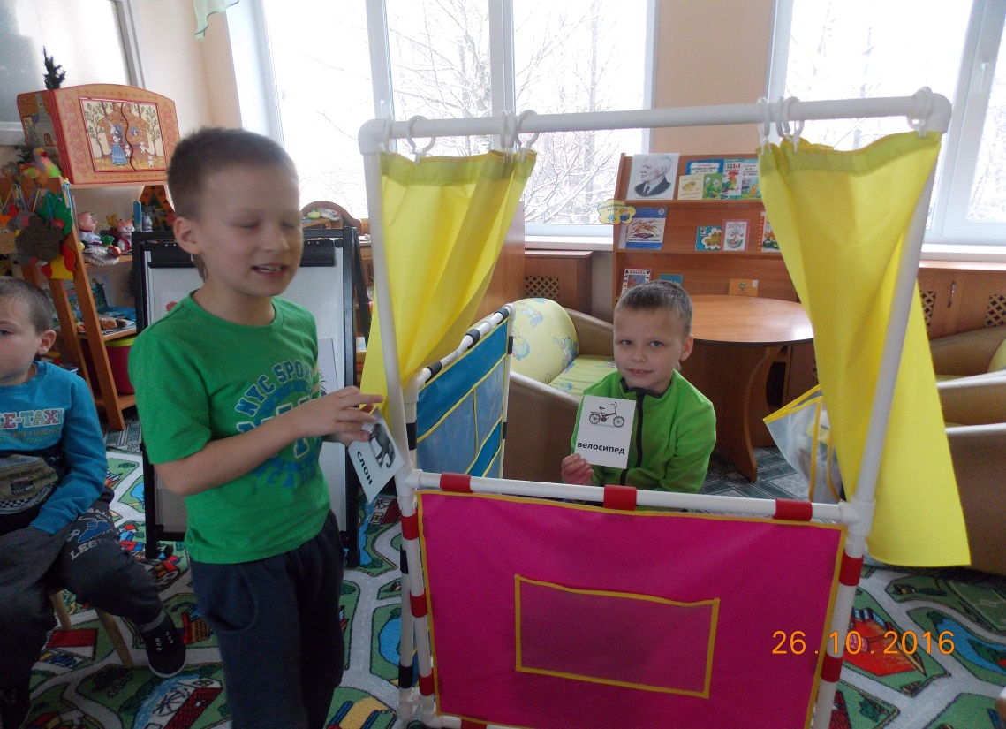

Slide 26
Игра "Хорошо-плохо"
Цель: учить детей выделять в предметах и объектах окружающего мира положительные и отрицательные стороны.
Правила игры:
Ведущим называется любой объект или в старшем дошкольном возрасте система, явление, у которых определяются положительные и отрицательные свойства.
Ход игры.
1 вариант:
В: Съесть конфету - хорошо. Почему?
Д: Потому, что она сладкая.
В: Съесть конфету - плохо. Почему?
Д: Могут заболеть зубы.
То есть вопросы задаются по принципу: "что-то хорошо - почему?", "что-то плохо - почему?".

Slide 27
Игра "Хорошо-плохо"
2 вариант:
В: Съесть конфету - хорошо. Почему?
Д: Потому, что она сладкая.
В: Сладкая конфета - это плохо. Почему?
Д: Могут заболеть зубы.
В: Зубы заболят - это хорошо. Почему?
Д: Вовремя обратишься к врачу. А вдруг бы у тебя болели бы зубы, а ты не заметил.
То есть вопросы идут по цепочке.
В: Человек изобрел огонь. Огонь-это хорошо, почему?
Д: От него становиться тепло. Папа разведет костер, будет весело.
В: Огонь - это плохо. Почему?
Д: Это опасно, может быть пожар. Если дом сгорит, то людям жить будет негде.
В: Листопад - это хорошо?
Д: Да! Земля становиться красивой, листва шелестит под ногами.
В: Листья под ногами - плохо. Почему?
Д: Не всегда можешь увидеть кочку, обувь запылиться или будет мокрая, если после дождя.

Slide 28
“Исправь ошибку” (Словесная игра)
Цель: развитие грамматического строя речи
Ход игры: взрослый произносит предложение, в котором сопоставляются два предмета (Объекта). Ребенку необходимо исправить ошибку, предложив два правильных суждения.
Например: “Мел белый, а сажа жидкая”. В первой части сравнения сказано о цвете, а во второй о твердости. “Лиса хитрая, а колобок желтый”. “Заяц серый, а петушок смелый”

Slide 29
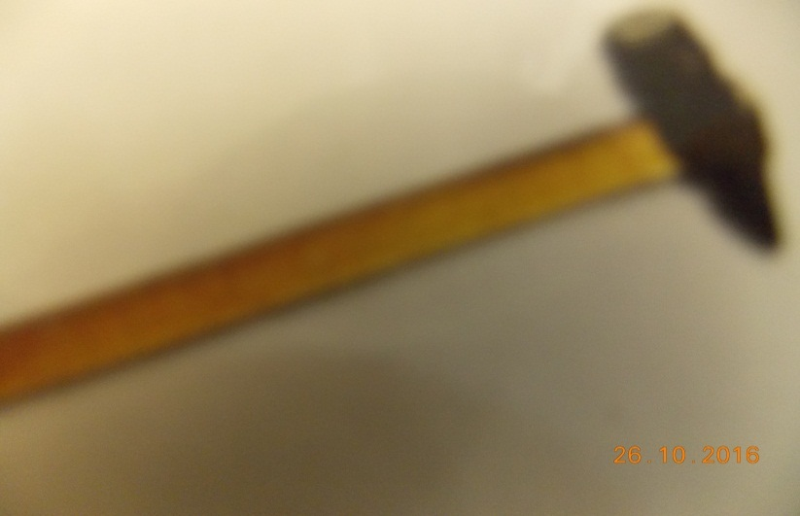
“Дразнилка”
Цель: развитие словаря, грамматического строя речи
Оборудование: предметные картинки.
Ход Игры: На столе разложены предметные картинки. Не произнося настоящих названий картинок, ведущий дает им шуточные имена-дразнилки.
Примерный словарный материал:
Смотрелки, плакалки, моргалки, подмигивалки и др.- глаза.
Каталка, возилка, скакалка, ржалка, цокалка-лошадь.
Забивалка, ударялка, стучалка-молоток.

Slide 30
Игра “Отвечай быстро”
Цель игры: Закреплять умение детей классифицировать предметы по цвету, форме, качеству. Активизировать словарь, воспитывать слуховое внимание, умение быстро думать.
Ход игры
Воспитатель: Если хочешь ловким быть, если хочешь умным быть, самым первым победить, приглашаю вас поиграть в интересную игру. Кто согласен – становитесь в круг. Игра называется «Отвечай быстро». У меня в руках мяч. Я назову какой-либо цвет и брошу кому-нибудь из вас мяч. Ребенок поймает мяч и назовет предмет этого цвета. После того, как ребенок правильно ответит, он сам называет любой цвет и бросает мяч кому-нибудь из играющих. Тот ловит мяч и называет предмет и т.д.
«Зеленый» - говорит воспитатель (делает маленькую паузу, давая возможность вспомнить предметы зеленого цвета) и бросает мяч Никите.
«Лист» - отвечает Никита и назвав цвет «голубой», бросает мяч Кате.
«Небо» – отвечает Катя и говорит «красный» , бросая мяч следующему ребенку .
«Помидор» – отвечает ребенок и передает ход следующему, называя цвет «Оранжевый»
«Апельсин» – отвечает ребенок и передает название нового цвета по кругу.
Игра продолжается до тех пор, пока не будут названы все цвета.

Slide 31
Мнемотехника
Попробуйте хотя бы на пару минут представить ситуацию, когда вы получаете огромные объёмы новой информации, которую требуется запомнить, а вам никак не удаётся связать её со своим предыдущим жизненным опытом.
А ведь малыши КАЖДЫЙ день попадает в такую ситуацию… И вот тогда ему на помощь приходит мнемотехника.

Slide 32
Мнемотехника – это совокупность методов и приёмов, которые позволяют визуализировать информацию для облегчения восприятия и последующего воспроизведения.
Начинать занятия с использованием мнемотехнических приёмов следует как можно раньше, так как у детей дошкольного и младшего школьного возраста ведущий вид памяти — зрительно-образный. То есть можно сто раз повторить стихотворение, но он всё равно будет путать слова и предложения. Однако нарисовав сюжет или представив смешанную схему из картинок, знаков и слов, ребенок быстро сообразит, что к чему.

Slide 33
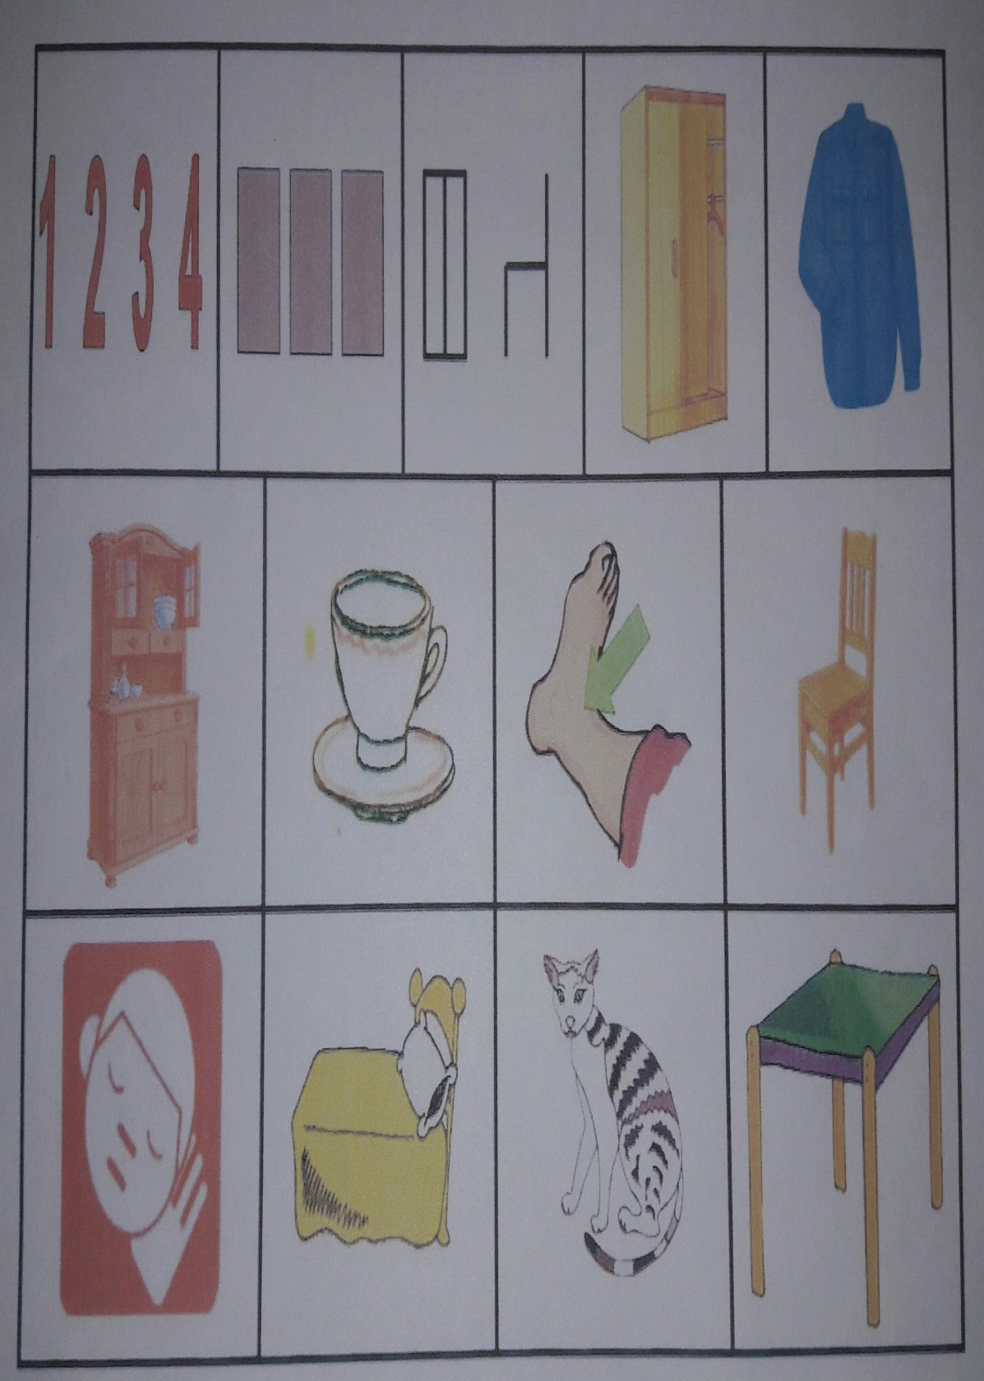
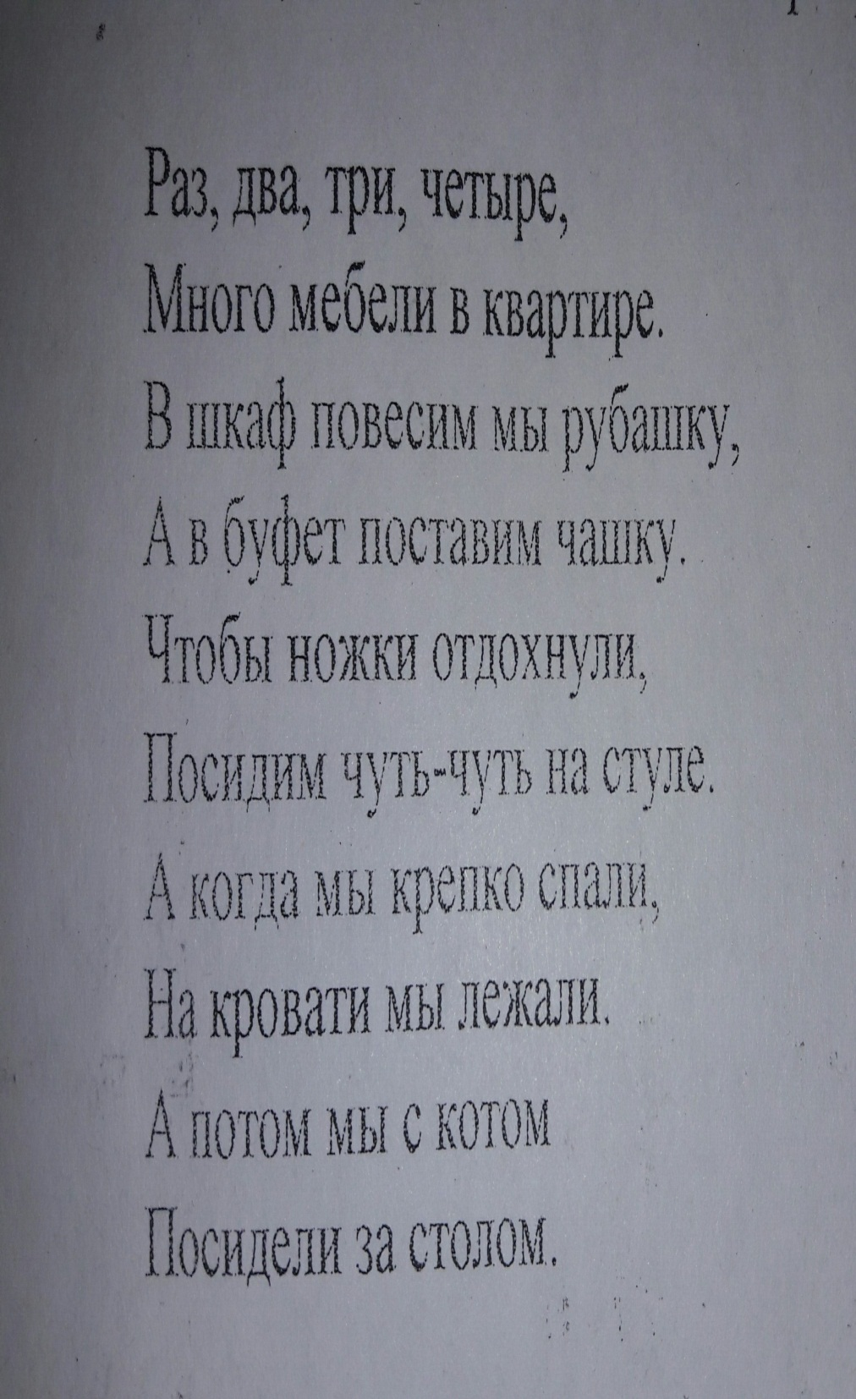

Slide 34
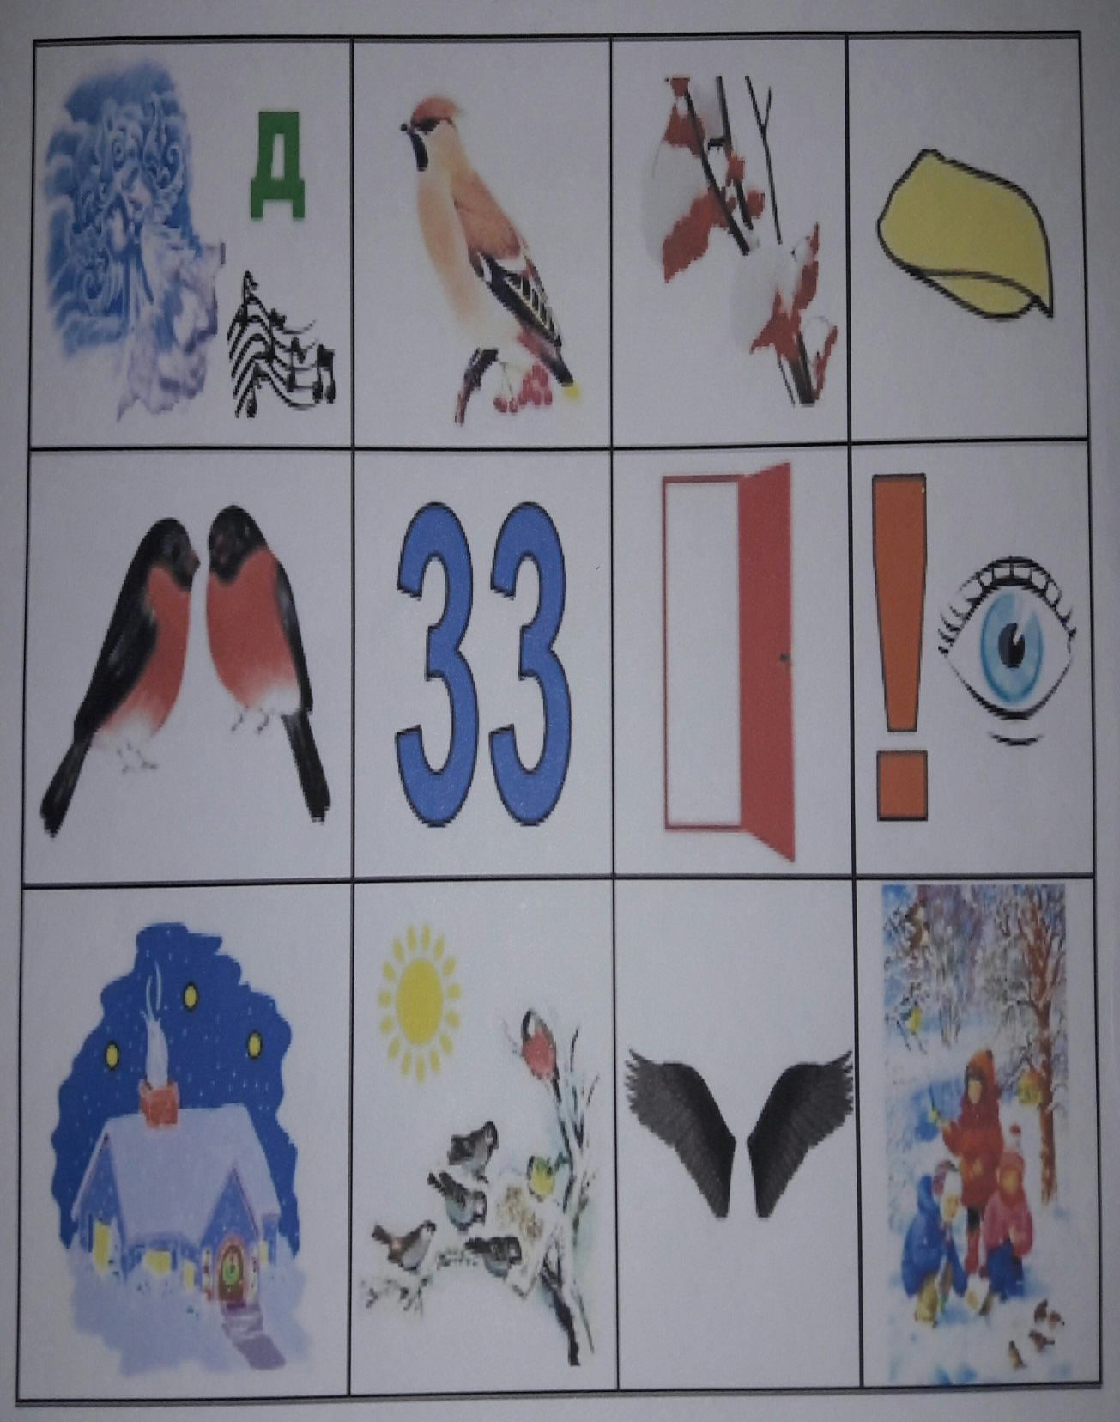
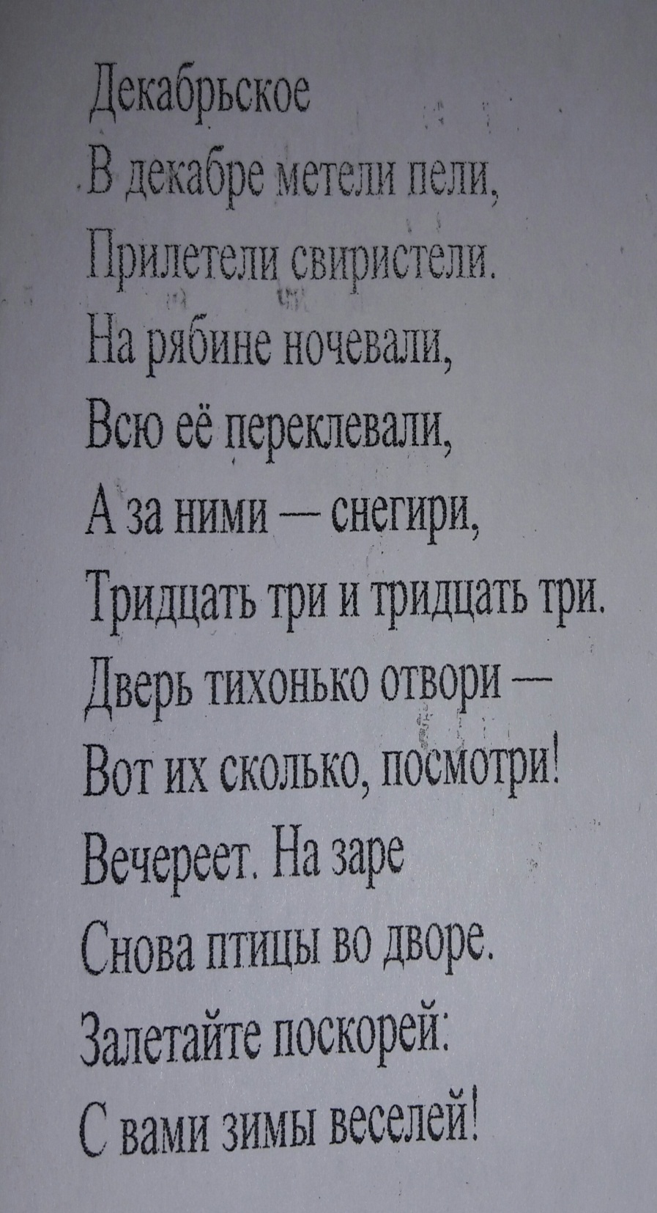

Slide 35
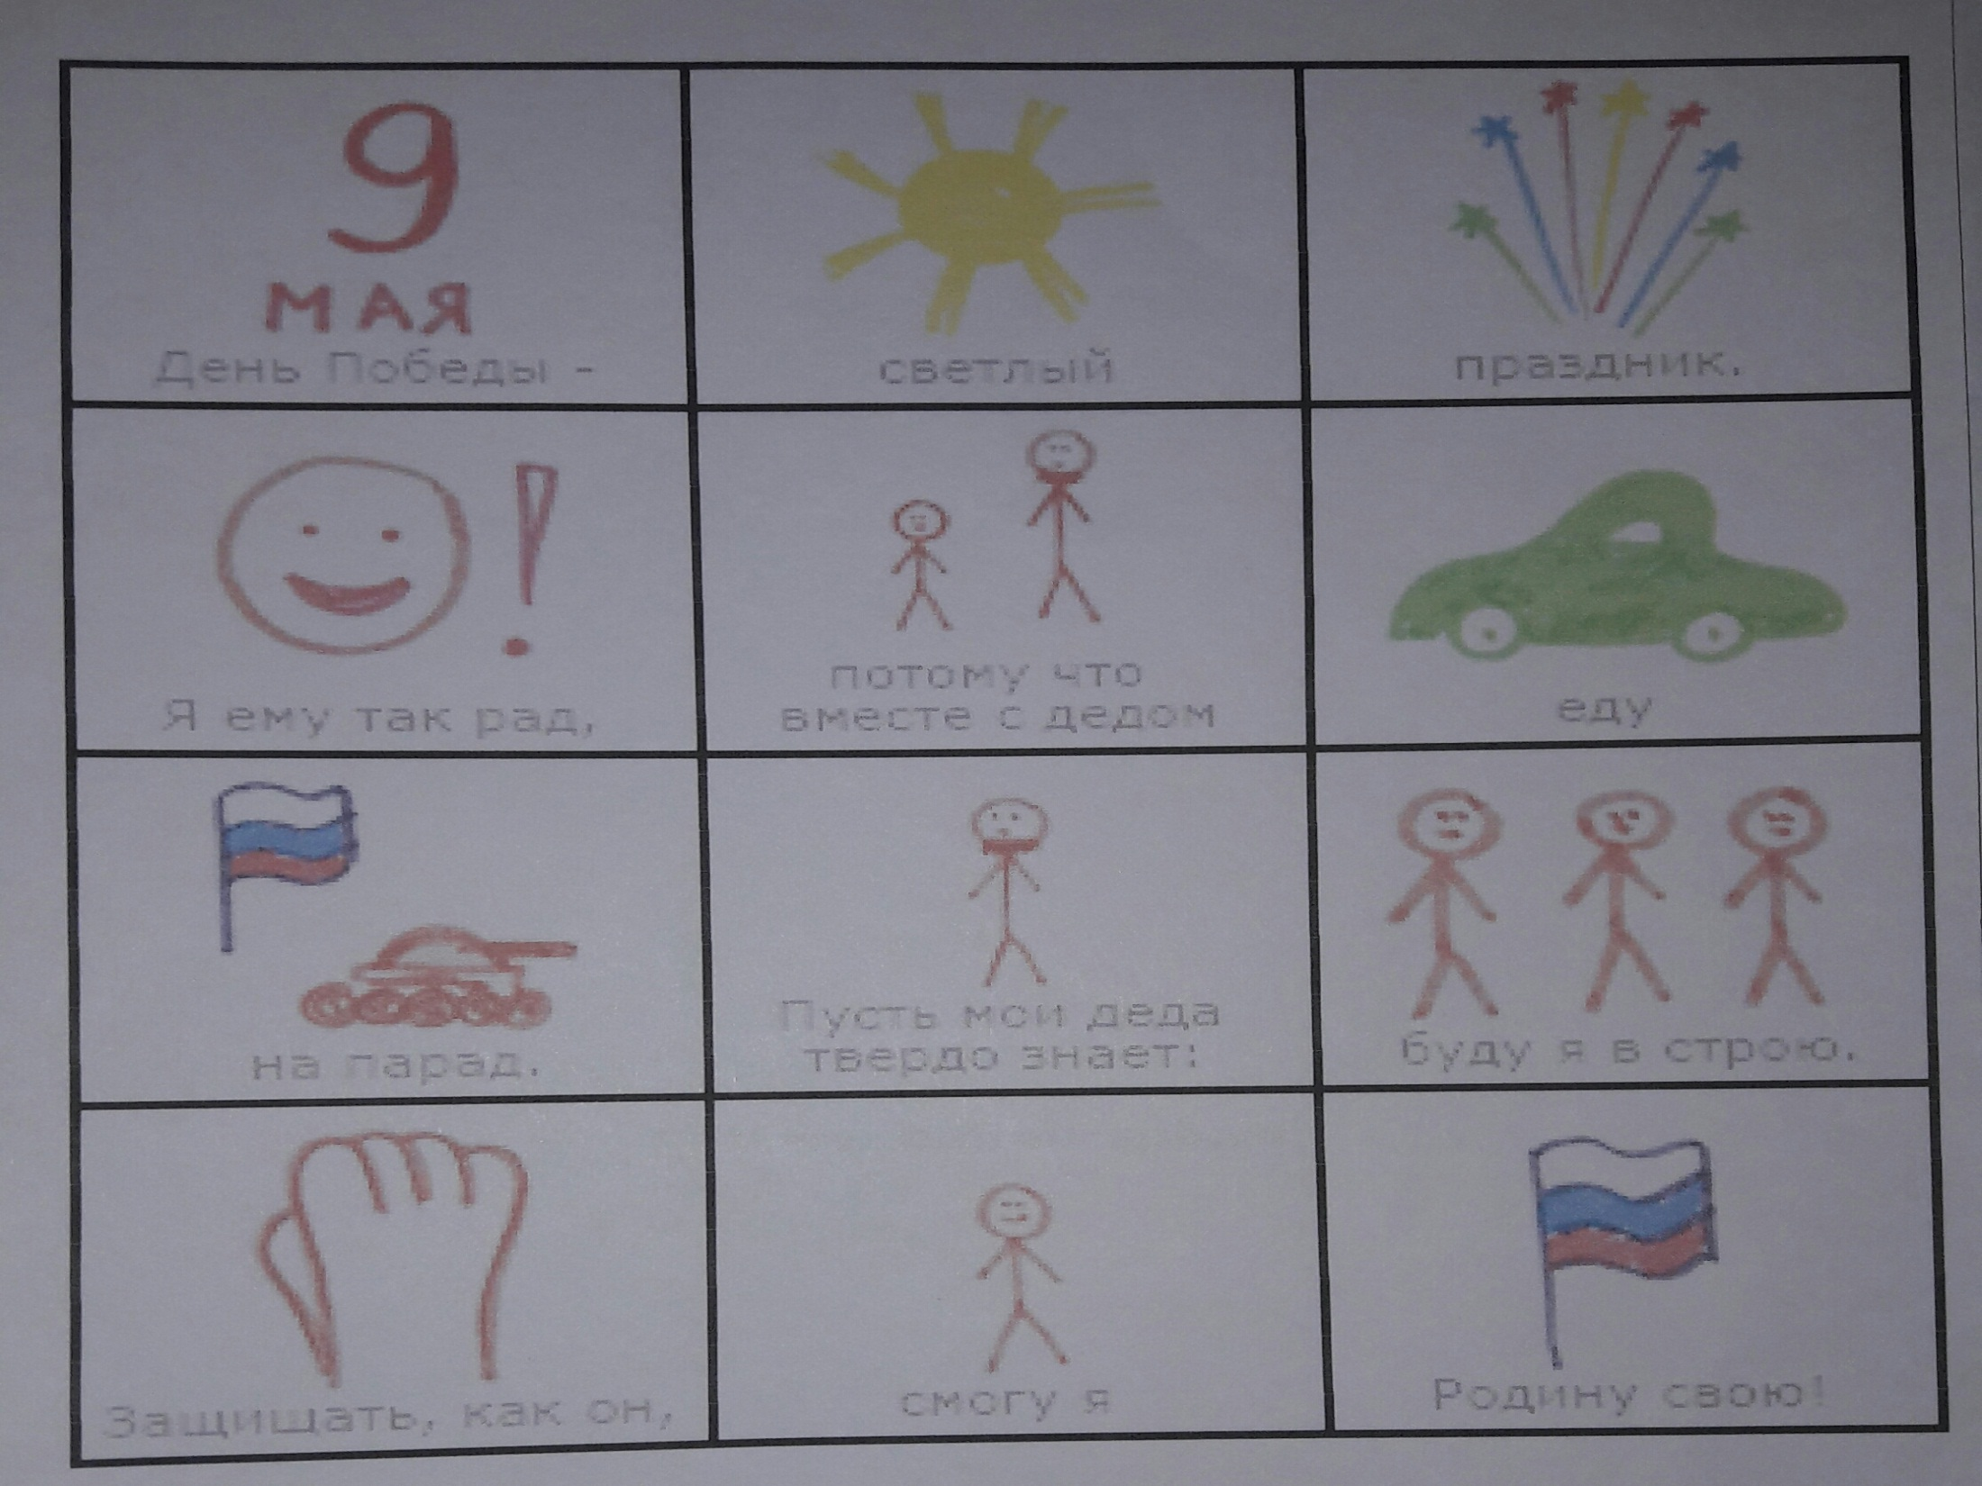

Slide 36
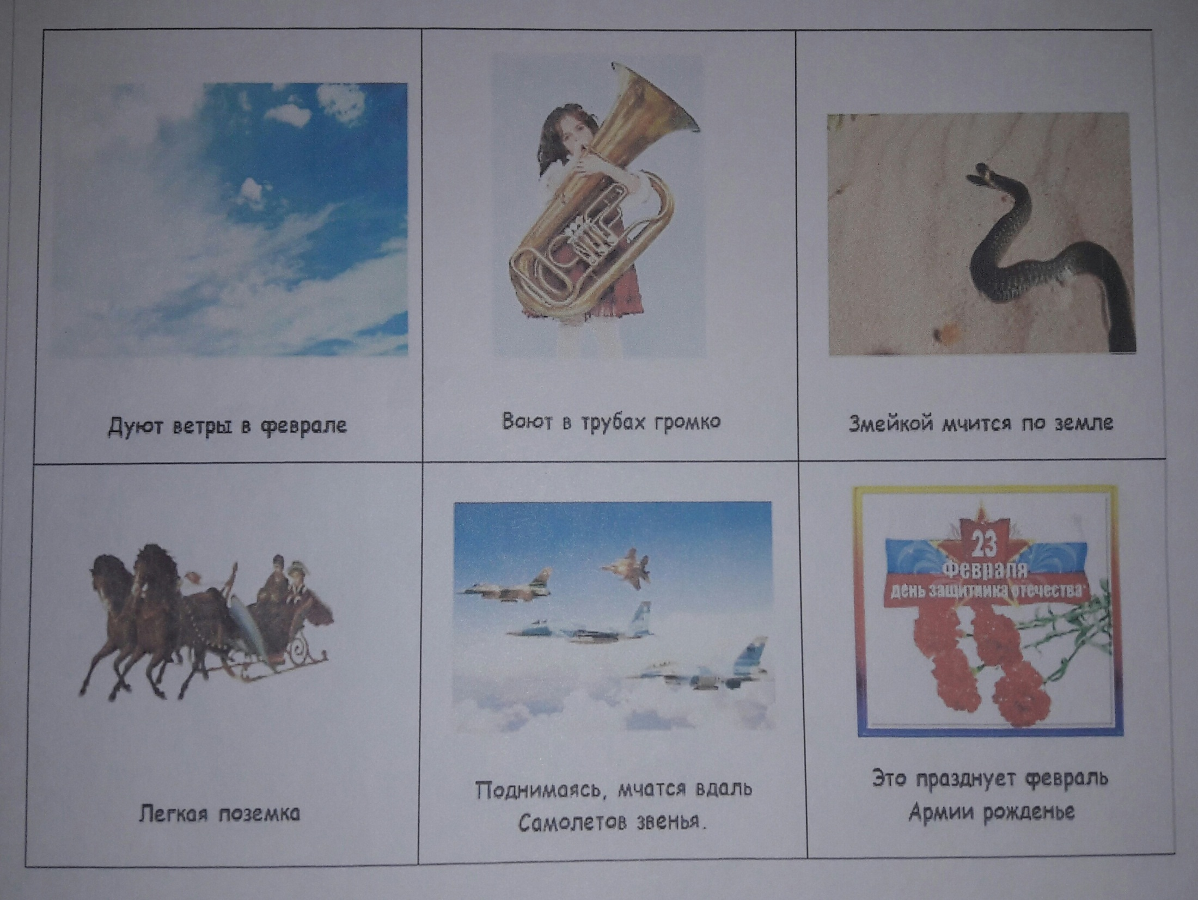

Slide 37
Синквейн
Синквейн— это творческая работа, которая имеет короткую форму стихотворения, состоящего из пяти нерифмованных строк.

Slide 38
Синквейн – это не простое стихотворение, а стихотворение, написанное по следующим правилам:
1 строка – одно существительное, выражающее главную тему cинквейна.
2 строка – два прилагательных, выражающих главную мысль.
3 строка – три глагола, описывающие действия в рамках темы.
4 строка – фраза, несущая определенный смысл.
5 строка – заключение в форме существительного (ассоциация с первым словом).
Составлять cинквейн очень просто и интересно. И к тому же, работа над созданием синквейна развивает образное мышление.

Slide 39
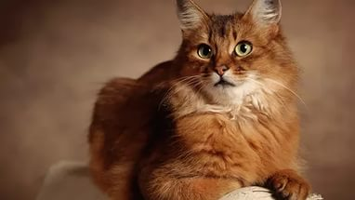
Кошка
Кошка.
Пушистая, ласковая.
Мурлыкает, играет, бегает.
Любимый домашний питомец.
Животное.

Slide 40
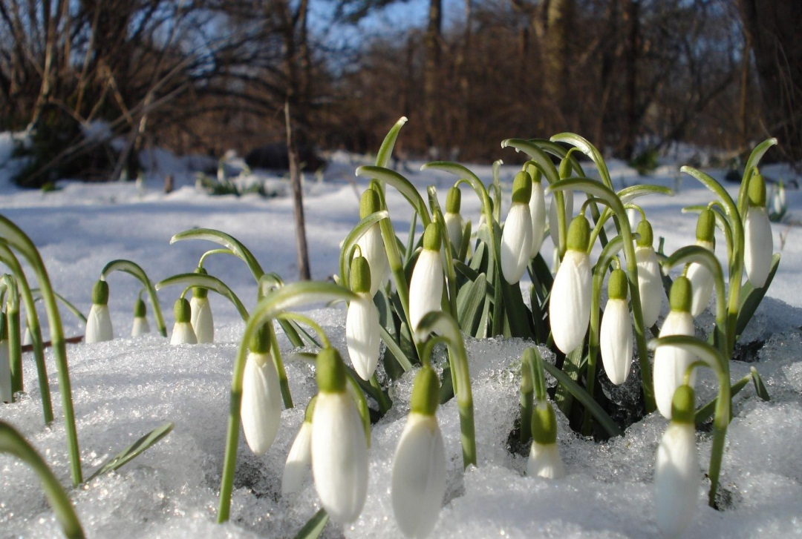
Весна
Весна.
Теплая, холодная.
Приходит, оживляет, воодушевляет.
Чудесная пора любви.
Лето.

Slide 41
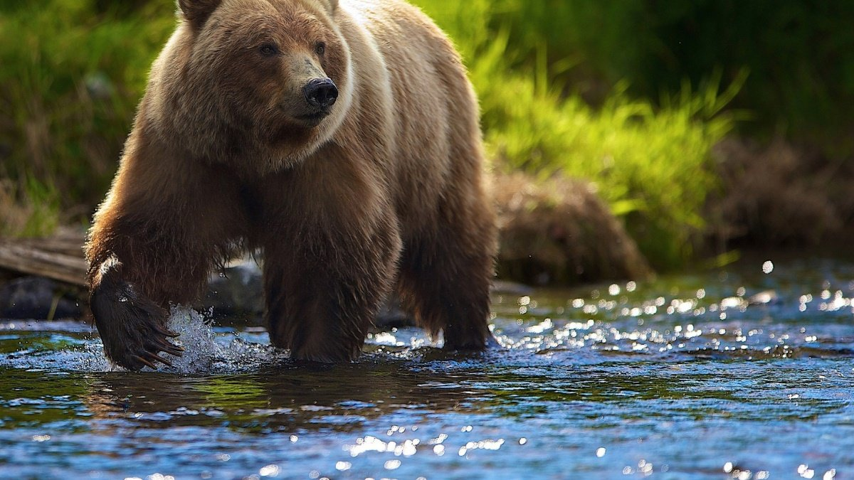
Медведь
Медведь.
Бурый, белый.
Спит, рычит, бежит.
Большой опасный хищник.
Зверь.

Slide 42
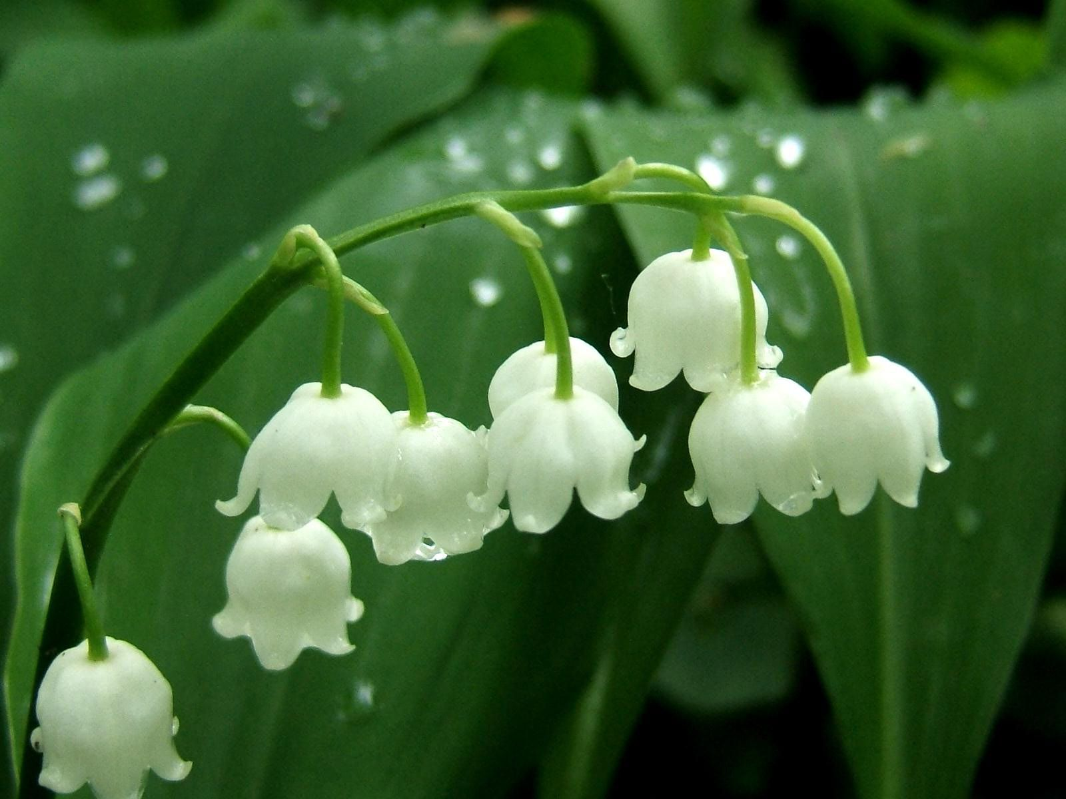
Ландыш
Ландыш.
Зеленый, свежий.
Растет, цветет, пахнет.
Красивый весенний цветок.
Растение.

Slide 43
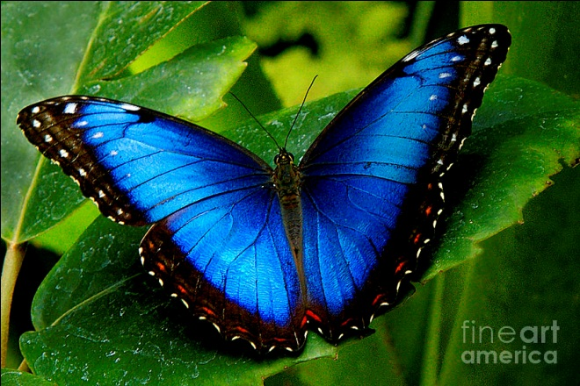
Бабочка
Бабочка.
Оранжевая, голубая.
Вырастает, улетает, погибает.
Появляется на свет, преображаясь из обычной гусеницы.
Насекомое.

Slide 44
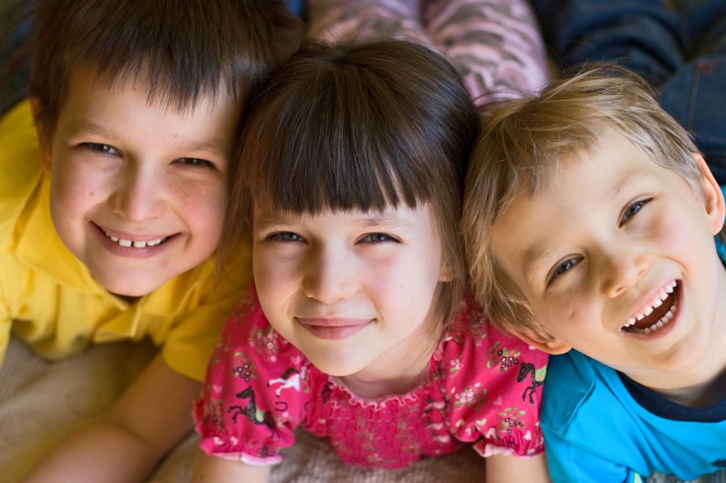
Дети
Дети.
Прекрасные, озорные.
Играют, шалят, радуют.
Цветы нашей жизни.
Радость.

Slide 45
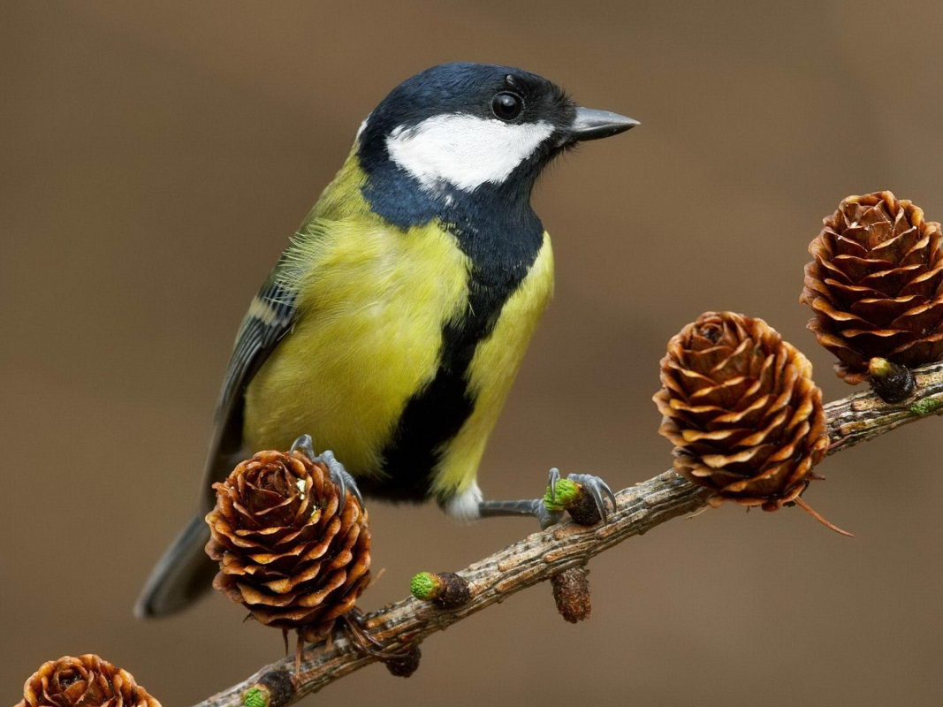
Синица
Синица.
Длиннохвостая, подвижная.
Выделяется, гнездится, питается.
Истребляет лесных вредителей.
Птица.

Slide 46
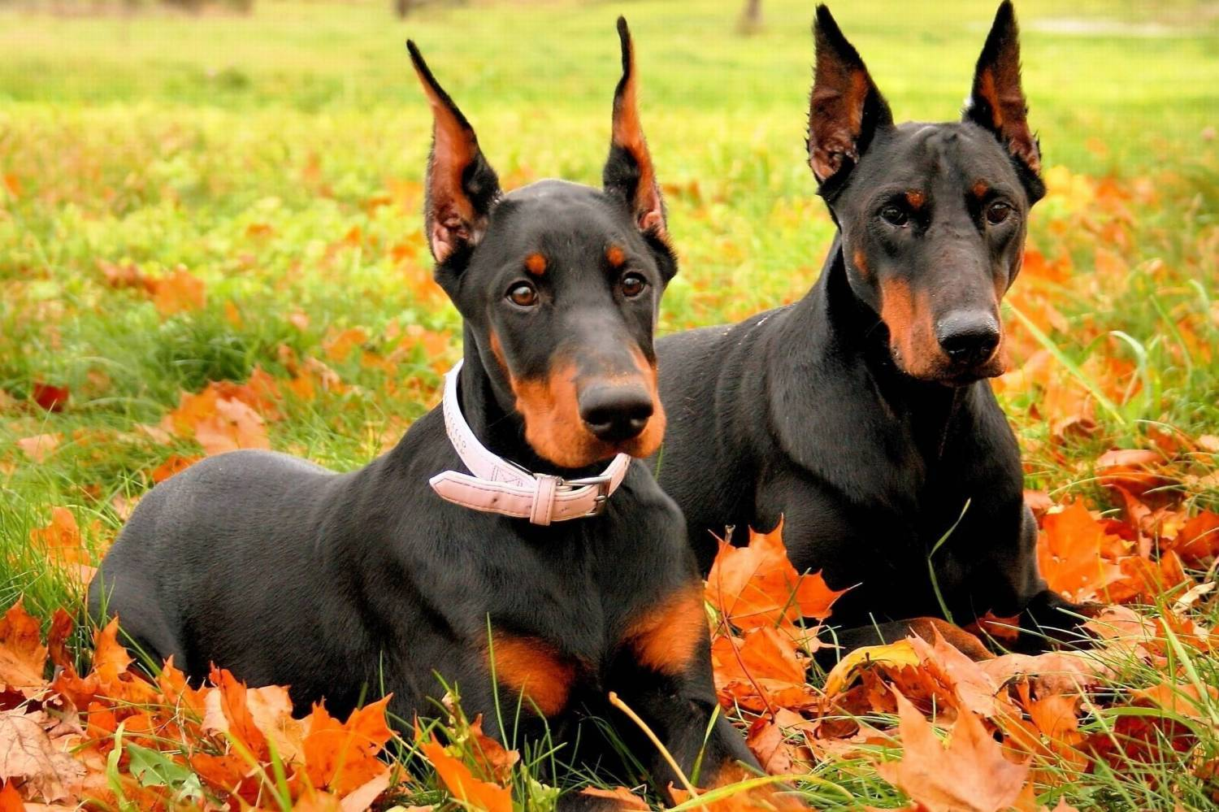
Собака
Собака.
Верная, смелая.
Лает, кусает, охраняет.
Самый лучший друг человека.
Верность.

Slide 47
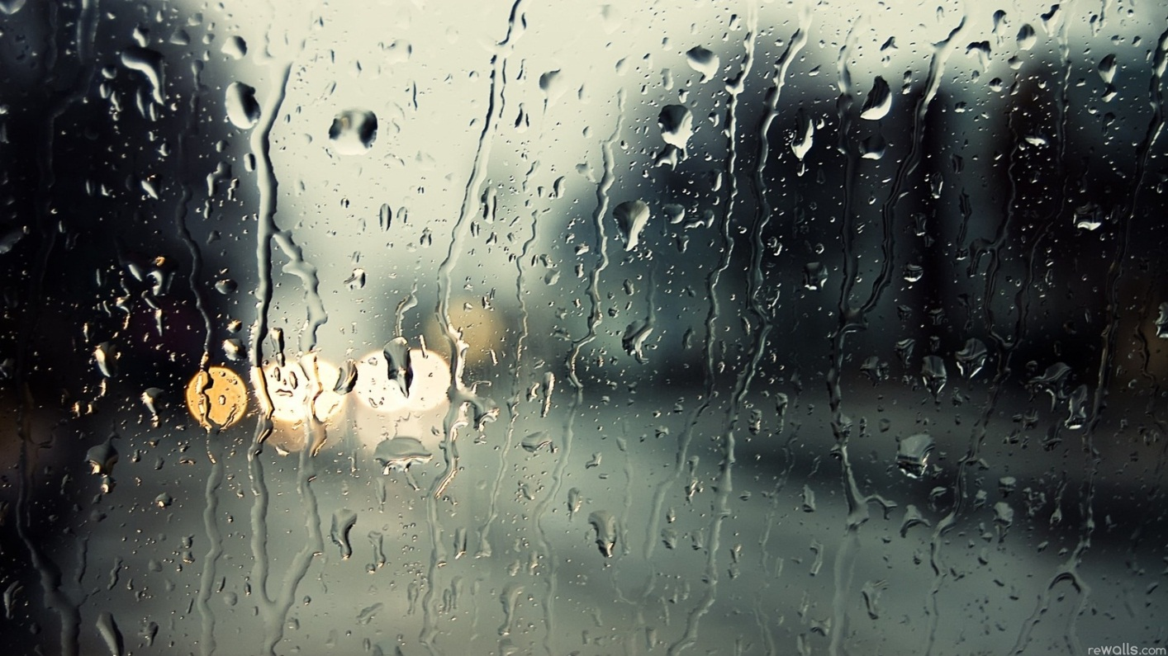
Дождь
Дождь.
Мокрый, серый.
Идет, барабанит, стучит.
По крышам мелкими каплями.
Лужи.

Slide 48
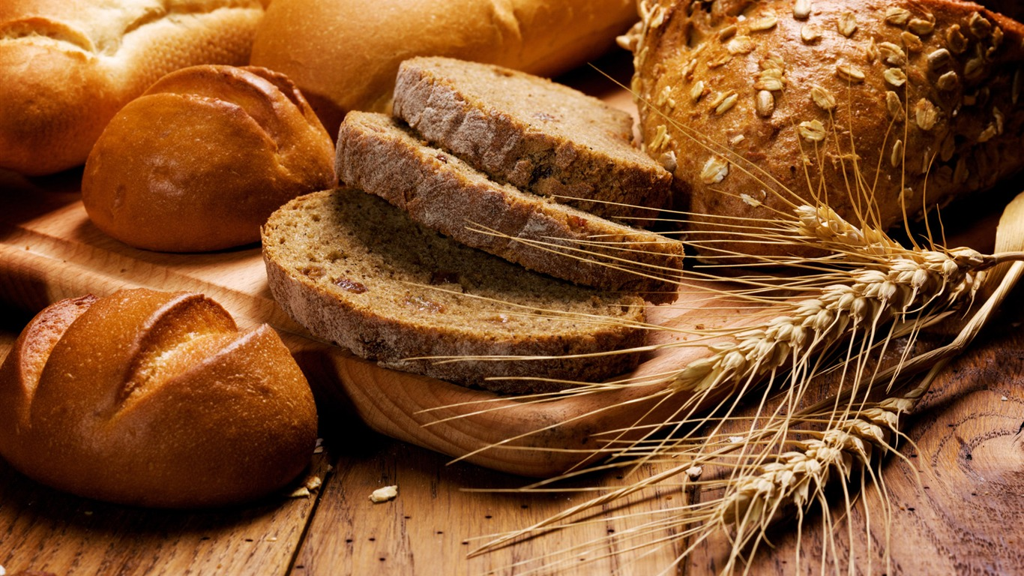
Хлеб
Хлеб.
Свежий, вкусный.
Печется, продается, хранится.
Продукт питания, который выпекается.
Мука.

Slide 49
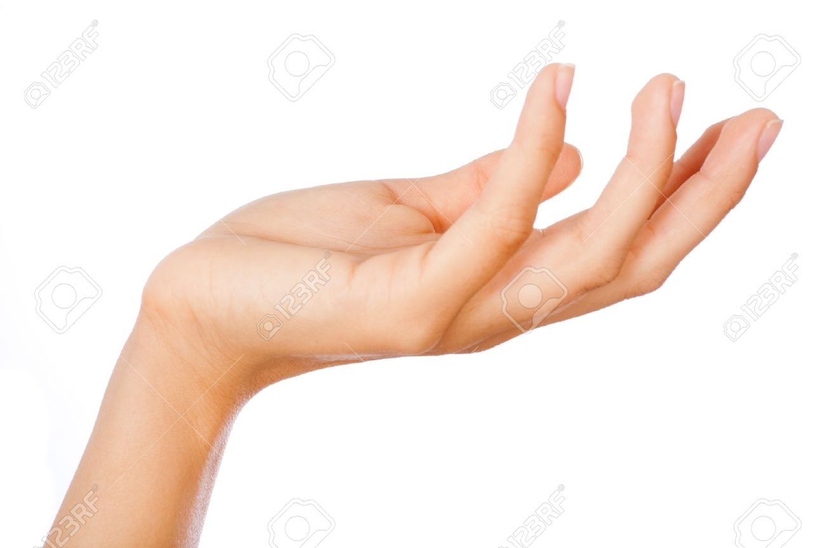
Рука
Рука.
Правая, левая.
Помогает, висит, сгибается.
Одна из конечностей человека.
Нога.

Slide 50
